Slide 1
肚裡小爬蟲
用爬蟲爬看看你吃下肚的東西到底有多少熱量
司法三 謝佳璇

Slide 2
1. 目的與動機
2.素材與方法
目錄
3.過程與成果
4.問題討論

Slide 3
01
目的與動機
Notes:
字体：新蒂下午茶，新蒂黑板报

Slide 4
期中報告完後遇到的問題
程式要在哪寫
不知道3D模型下載成功後可不可以跟python相容
無人討論
問了身邊會寫程式的人都表示太難了
3D模型
不知要去哪裡載入
時間不足
期中的報告除了寫出程式外還要再做成視窗網頁
電腦下載問題
Apple在下載多個程式時會比其他電腦還要麻煩
超出自己的能力
應該要一步步慢慢來

Slide 5
健康相關＋有接觸過的
＝用爬蟲爬食物熱量
用python寫爬蟲程式後，輸入所吃的食物會顯示其含有的熱量
換主題

Slide 6
02
素材與方法
Notes:
字体：新蒂下午茶，新蒂黑板报

Slide 7
運用程式與網站
colab
python
read html
xpath
beautifulsoup
selenium
http://211.21.168.52/FOOD/%BD%AD%B5%E6%C3%FE.htm
http://www.scu.edu.tw/health/Work/form1.php
https://www.hpa.gov.tw/Pages/Detail.aspx?nodeid=168&pid=724

Slide 8
方法
step1
step2
step3
找出可以運用且符合需求的適當網站，搜尋並了解要用的的程式。
用python為主要程式，與上面所提的beautifulsoup等去讀網站內容並爬出所要的資料。
將爬下來的資料做合併，莉詠資料查詢在食物名稱內做找尋，如有會顯示出資料，無則顯示「不在資料中」。

Slide 9
03
過程與成果
Notes:
字体：新蒂下午茶，新蒂黑板报

Slide 10
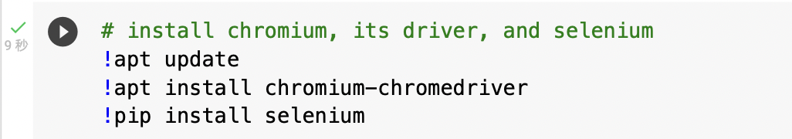
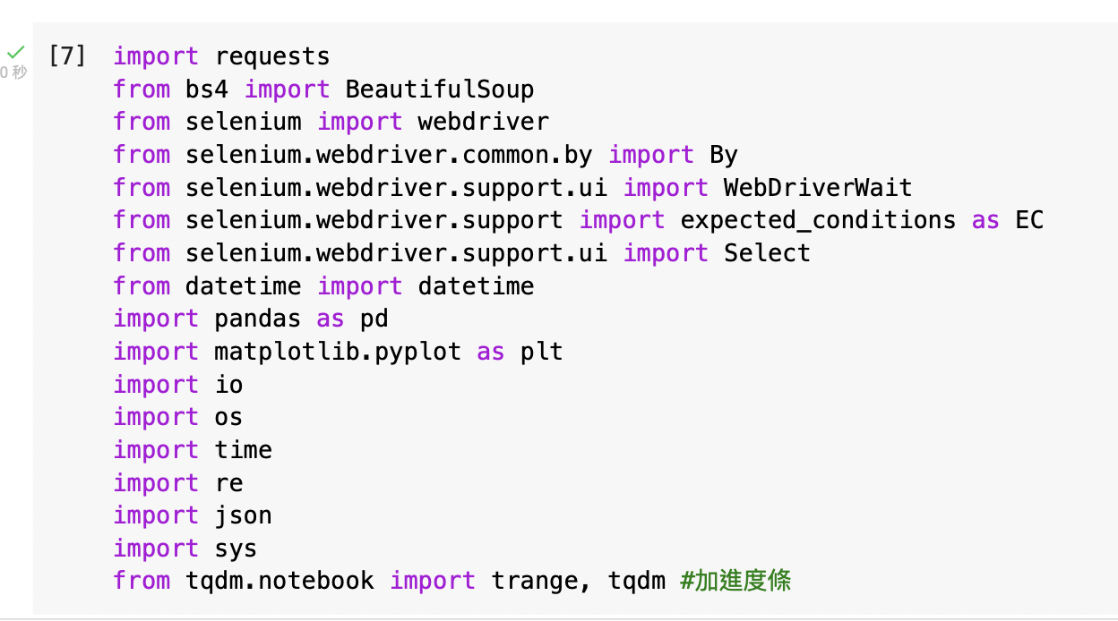
下載程式時會用到的東西、程式寫入安裝

Slide 11
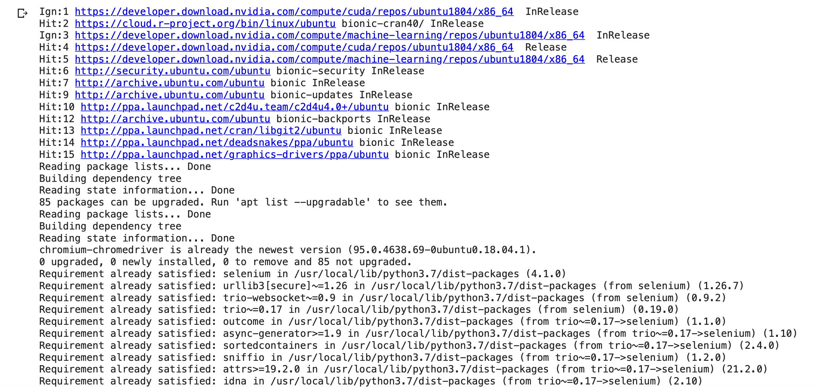
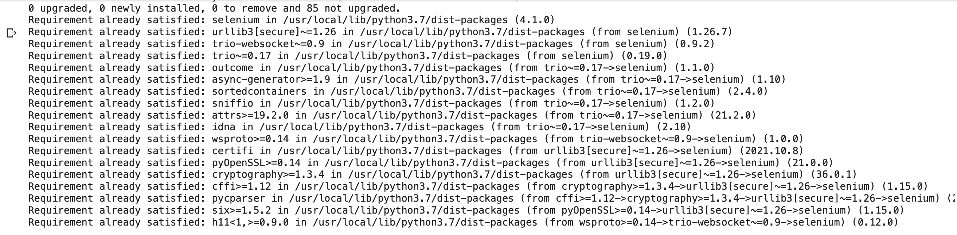

Slide 12
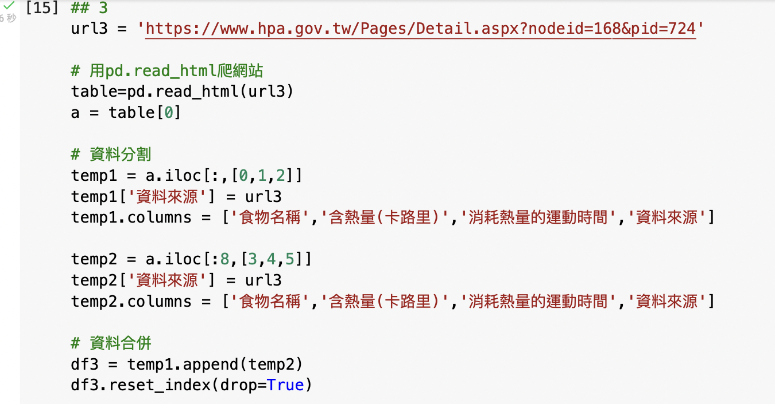
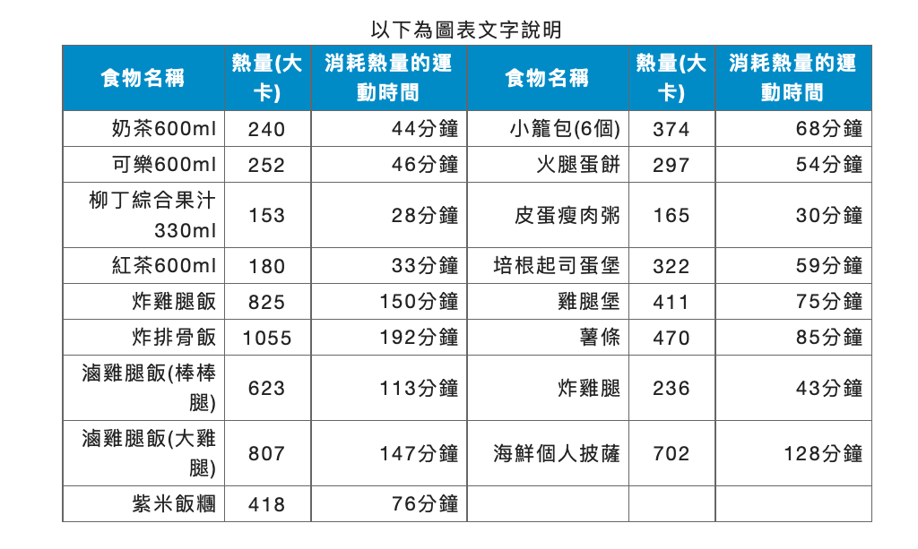
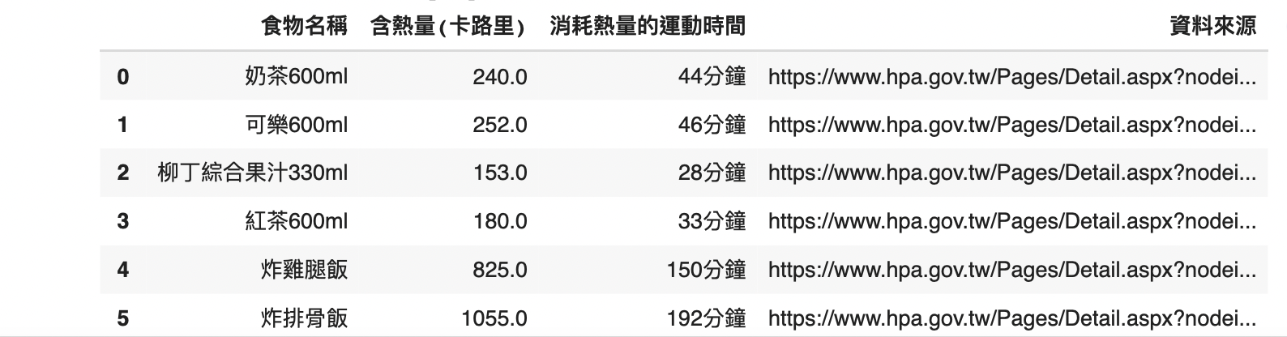
第三個網站本身有表格可以直接運用，我用pandas中的read_html便可以獲取網站中的表格 ，但表格的形式跟要的不太一樣所以要做切割再整合。

Slide 13
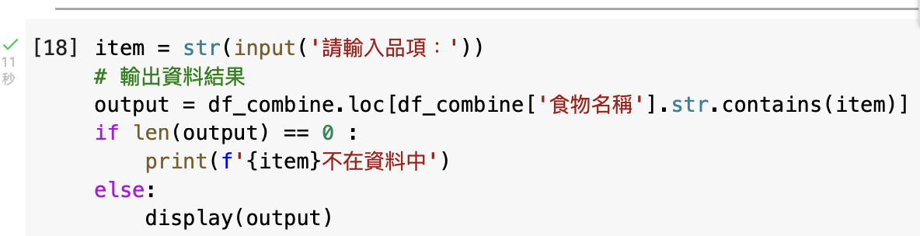
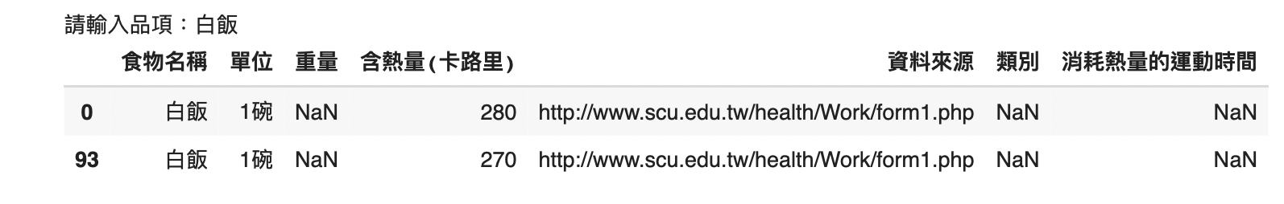
爬下來的資料合併後，便可利用資料來查詢

Slide 14
04
問題討論
Notes:
字体：新蒂下午茶，新蒂黑板报

Slide 15
程式問題
太簡陋
不夠用
耗時
有google

Slide 16
檢討
對於爬蟲還沒有很熟悉
要在搜集資料看有無其他方法
可以做成網頁美化
要想出獨特性
內容的正確性要如何得知

Slide 17
謝謝聆聽

